Slide 1
Approfondimento tecnico-economico sul sistema agroalimentare toscano
Firenze, Sala Oriana Fallaci
24 gennaio 2015

Slide 3
In Toscana benessere e ricchezza sono abbastanza diffusi
23.000 kmq la superficie
3.761.616 la popolazione
84 anni attesa media di vita donne
80 anni attesa media di vita donne
63% popolazione attiva
28mila euro lordi il Pil pro capite
20% popolazione a rischio povertà

Slide 4
Economia regionale
95 miliardi di euro il Pil regionale
75% settore terziario e servizi
23% attività manifatturiere
2% agricoltura
1.554.000 occupati
132.000 disoccupati

Slide 5
L’Agricoltura toscana
72.690 aziende
160.750 lavoratori dipendenti
754.340 ettari Superficie Agricola Utilizzata
63% a seminativi
12,5% a pascoli permanenti
24,5% a coltivazioni legnose

Slide 10
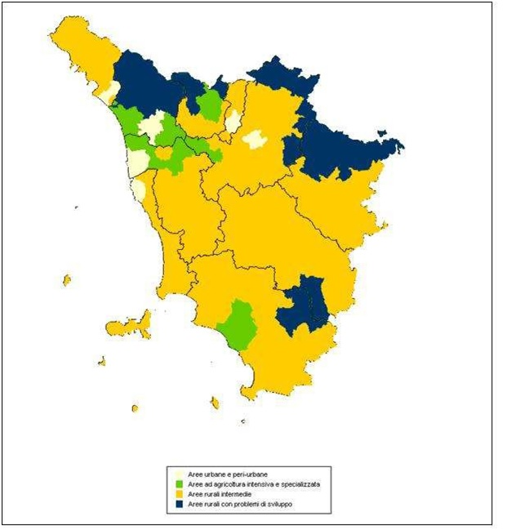

Slide 11
La cooperazione
139 aziende condotte in forma cooperativa
9.000 ettari interessati
(65 ha la media aziendale)
163 aziende di conferimento
144 aziende di lavoro agricolo
36 aziende di pesca
6 consorzi agrari
750 soci
40 milioni di euro il valore aggiunto
Organizzazioni professionali
2 ortofrutticole
7 non ortofrutticole con sede in Toscana
(4 zootecniche, 3 cereali/olio tabacchi agroenergia)
8 non toscane che operano in Toscana

Slide 12
Il capitolo BIOLOGICO

Slide 13
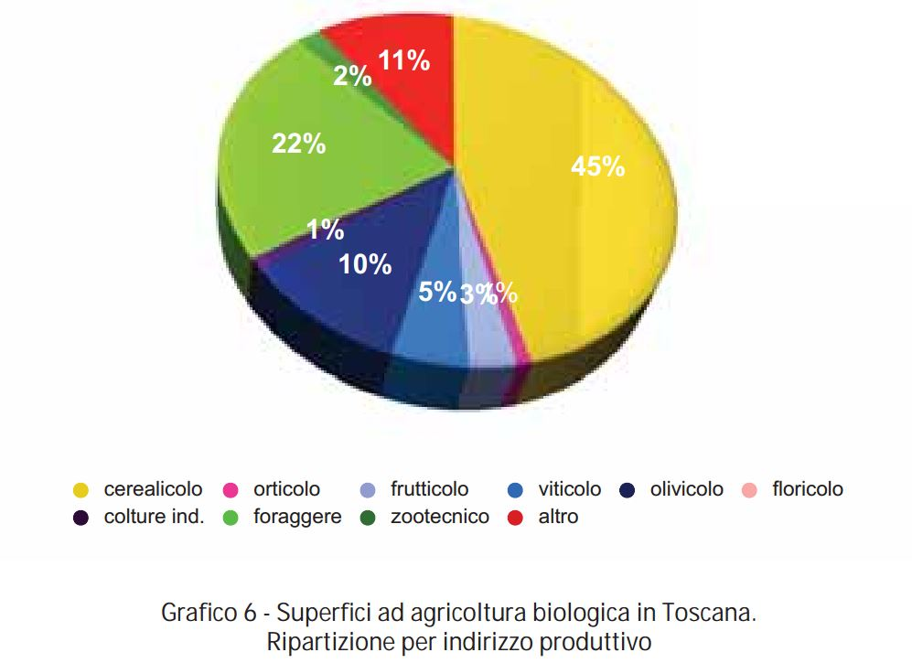

Slide 14
3.700 operatori
(circa 50.000 in Italia)
2.400 produttori
500 preparazione
750 produttori/preparatori
25 cosmesi
25 altri settori

Slide 15
Le produzioni tipiche
26 tra Dop e Igp toscane
269 denominazioni tutelate in Italia
13 miliardi di euro al consumo (Italia)
13.139 operatori certificati in Toscana
11.218 olivicoltori
1.595 allevamenti
32.000 addetti
(2.359 prosciutto, 805 pecorino)

Slide 16
Che cosa significa?

Slide 17
Le eccellenze
I toscani
I non toscani

Slide 18
Focus: il vino
50 denominazioni: 11 Docg e 39 Doc
59.500 ha vigneti (43.000 a denominazione)
23 milioni di ettolitri di vino
300 milioni di bottiglie l’anno
750 milioni di euro dall’export
3.3 miliardi il valore dei vigneti

Slide 19
Focus: l’olio extravergine
50.000 aziende (12.000 circa Igp)
4 Dop, 1 Igp
15 milioni di piante
160.000 quintali di olio produzione 2013
325 molitori, 721 imbottigliatori
100.000 addetti
500 milioni di euro il valore dell’export
1.6 milioni di quintali l’olio imbottigliato

Slide 20
L’Agroalimentare
465 prodotti tradizionali
2 miliardi di euro valore dell’export
6,5% dell’export toscano
6 miliardi valore del TUSCAN SOUNDING
32.000 posti di lavoro persi (stima Coldiretti)
4.638 imprese artigiane
16.526 addetti

Slide 21
Alcuni prodotti tradizionali
Mocetta carrarina
Grande vecchio di Montefollonico
Berlingozzo
Buccellato
Panigaccio
Testarolo
Tonno del Chianti
Lasagne bastarde
Le Mortadelle (Camaiore, Prato, Garfagnana, Cardoso, Apuane)

Slide 22
Export settore per settore

Slide 23
Mangiare sano
10% dei Toscani sono obesi
1,4 milioni a rischio per malattie cardiovascolari importanti per obesità
40mila morti l’anno: 12mila per tumori e 15mila per malattie cardiovascolari
Piramide alimentare toscana varata nel 2008
70 prodotti, di cui 65 sono toscani

Slide 25
Gli scalini
Frutta e verdura
Cereali e derivati, olio extravergine di oliva
Legumi, frutta secca, latte, yogurt
Pesce e pollame
Formaggi, uova e patate
Carne, salumi e dolci
A parte: vino, acqua, attività fisica

